Slide 1
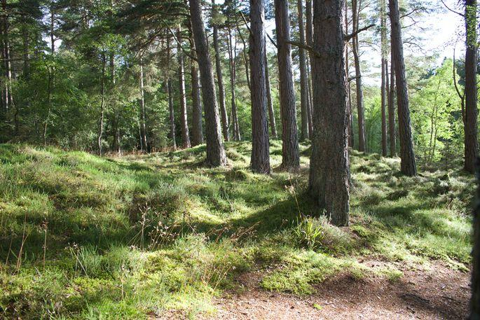
Pusku Looduskeskus
Liisa, Johanna, Kertu, Arti, Henrik, Robin, Adeele

Slide 2
Loodusmaja ja kämpingud Puskus
Meie idee on ehitada Puskusse loodusmaja koos püsiekspositsiooni, sauna ja paari kämpinguga. Inimesed saavad tulla loodusesse rahu ja vaikust nautima.
Lastelaagrid Jaapani ja teiste välisriikide lastele. Tutvustame neile Eesti kultuuri ja loodust. Lapsed saavad puhata linnakärast eemal. Samuti saame korraldada neile reise Eesti saartele ja Haapsallu. Laagrid võiksid toimuda ka Eesti lastele.
Matkarajad ja giididega ekskursioonid.

Slide 3
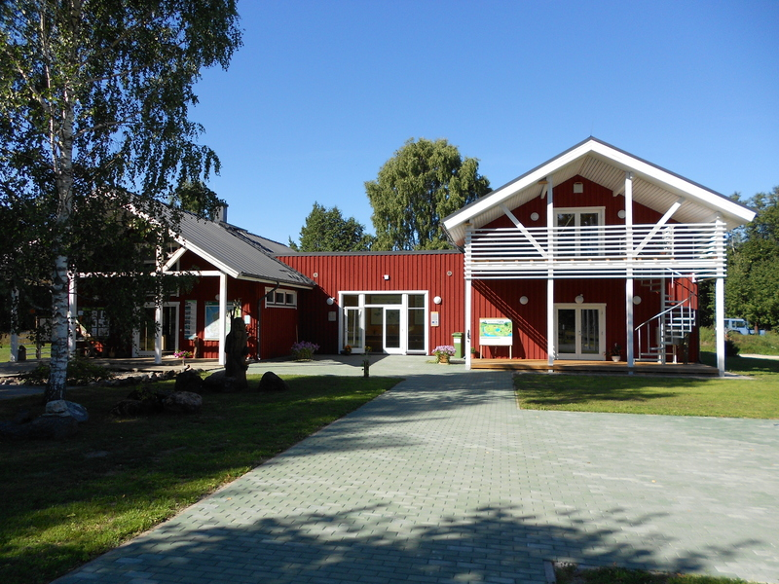
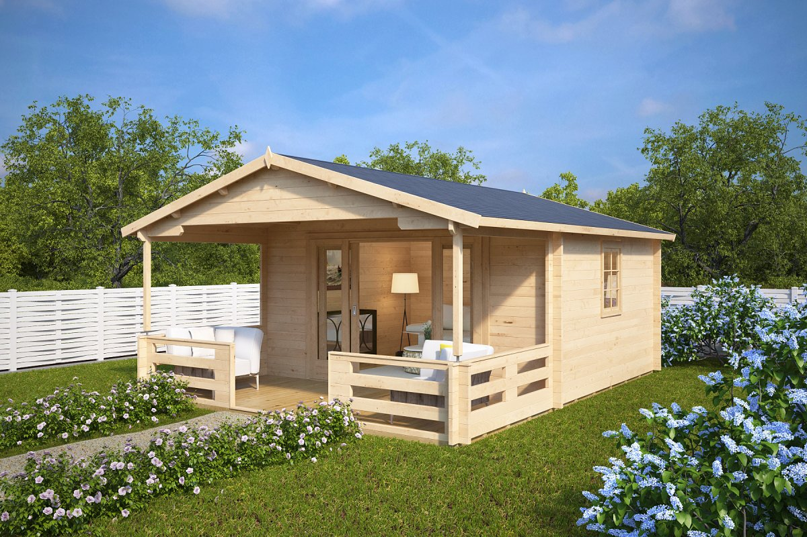
Prototüüp
Loodusmaja inspiratsiooniks on Nõva looduskeskus.
https://www.loodusegakoos.ee/kuhuminna/puhkealad/nova-puhkeala/nova-kulastuskeskus
Kämpingute inspiratsioon.
https://aiamaja24.ee/tooted/aiamajad/vaiksed-aiamajad/aiamaja-franz/

Slide 4
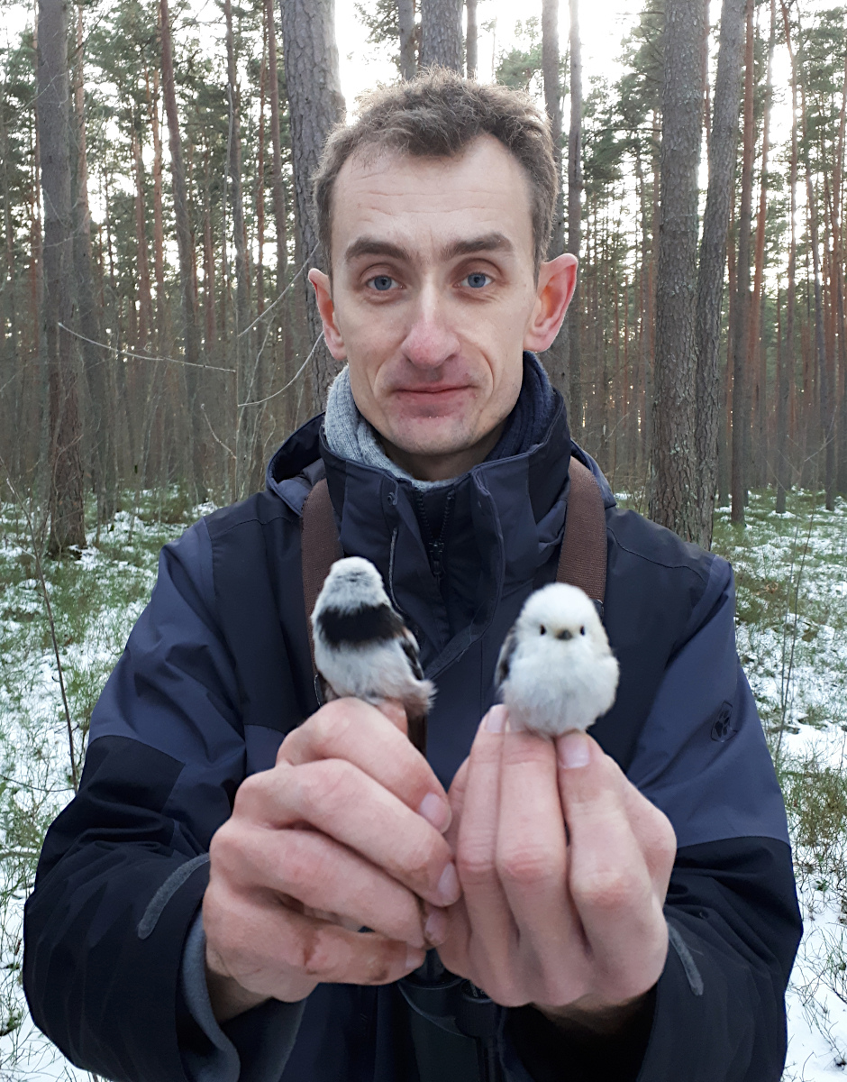
Milline on meie teenus? Mida müüme?
Pakume vaba aja veetmist Eesti puhtas looduses nii vanematele inimestele kui ka noortele, nii eestlastele kui ka välismaalastele:
Müüme paika puhkamiseks mere ääres ja puhtas looduskeskkonnas.
Korraldame noorte looduslaagreid nii Eesti lastele kui ka välismaa lastele.
Müüme loodusekskursioone ja matkaelamusi professionaalsete loodusgiidide juhendamisel. Näiteks Eesti ornitoloog Tarvo Valker, kes on Haapsalust pärit.
https://www.birdinggurus.com/listing/tarvo-valker/

Slide 5
Millise probleemi lahendame?
Inimestel ei ole võimalust vaikuses ja looduses puhata, looduse helisid kuulda või märgata. Suurtes linnades ja linnalähedastes keskustes on linna- jm mootorimüra, muud segavad helid ja faktorid ning tavalist linnulaulu või muid hääli enam ei kuuldagi.
Paljud tänased lapsed kasvavad maailmas, kus ei tunta enam loomi, taimi ega muid liike meie metsades, niitudel.
Eestis on nii palju ehedat ja puhast loodust, millest linnas elavad inimesed sageli ei teagi ja mida välisturistid Eesti puhul eriti väärtustavad.

Slide 6
Kellele müüme? Miks peaks meilt ostma?
Müüme inimestele, kes elavad linnas või tulevad teistest Eesti piirkondadest, kus on täiesti erinev looduskeskkond.
Müüme ka välismaalastele, kellel on enda riigis vähe naturaalset looduskeskkonda - suured metsaalad, niidud, puhas õhk, mere- või ranniku-äärsed matkarajad, linnuvaatlustornid ja kes naudiksid ehedat Eesti sauna.
Laagreid müüme Jaapani lastele, kuna valdav enamik Jaapani rahvastikust on linnarahvastik (92%), siis laste ja noorte ligipääs loodusele ning vaikusele on väike. Paljude jaoks oleks looduslaager täiesti uus kogemus.

Slide 7
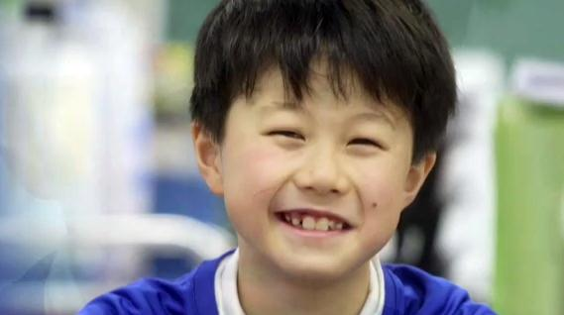
Persoona 1
Ryuu Nainu
10-aastane
Elab Jaapanis Maebashi linnas ja käib seal koolis.
Hobideks on lugemine ja televiisori vaatamine, ta on juba 3 aastat käinud ujumistrennis.
Ryuu suur unistus oleks iga päev meres ujuda. Kuna ta vanematel pole palju vaba aega, on nad käinud ainult paar korda mere ääres. Ryuu aga on liiga noor, et üksinda mere äärde minna.
Ryuu sooviks kogeda uusi asju ka väljaspool oma kodulinna ja ilma vanemateta.
Temani jõuame läbi sotsiaalmeedia reklaaminduse.
https://vindyarchives.com/videos/2011/mar/26/1535/

Slide 8
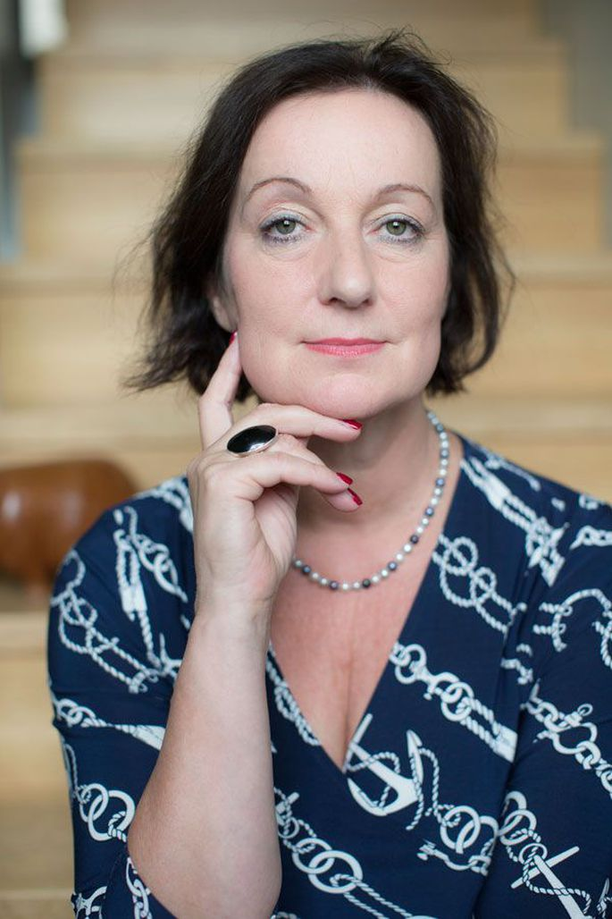
Persoona 2
Susanna Hein
42-aastane
Elab oma koeraga Raplas.
Töötab Rapla juuksurisalongis.
Hobideks on teatrite külastamine, raamatute lugemine ja rahustava muusika kuulamine. Huvitub ka Eesti kultuurist ja käis kümme aastat rahvatantsus.
Naudib üksindust ja loodust, tahab puhata vaikuses ning linnakärast eemal.
Tahab puhata Eesti looduses ja mere ääres, kodust kaugel.
Temani jõuame reklaamiga teatrites.
https://saartehaal.postimees.ee/6939978/vandeadvokaat-maria-magi-rohtmets-annab-oma-saare-rahvale-tasuta-nou

Slide 9
Kus me müüme?
Kuna müüme meeldejäävaid kogemusi, siis:
teeme eraldi veebilehe ja müüme/turundame ennast veebilehel reklaamimise kaudu.
paneme teenuse info üles portaalidesse Puhka Eestis, TripAdvisor, Booking.com.
Müüme oma teenust läbi turismibüroo pakettide.
Kuna pakume professionaalse loodusgiidi teenust ekskursioonide läbiviimisel, siis teeme koostööd Haapsalu Kutsehariduskeskusega, kelle kaudu samamoodi jagame enda teenuse infot ja reklaamime ennast.

Slide 10
Looduskeskuse rajamise kulud
Looduskeskuse loomise hind:
Looduskeskuse püsikulud (kuus/aastas):
Maatüki ost | 148 900 €
Loodusmaja ehitus | ~300 000 €
Kämpingute ehitus 8tk | ~45 000 €
Kämpingute sisustus | ~4 000 €
Kokku | ~498 000 €
Elekter | ~160 € | ~1 920 €
Vesi | ~50 € | ~600 €
Veebileht | - 40 € | - 480 €
Töötajad | ~4 200 € | ~50 400 €
Kokku | ~4 450 € | ~53 400 €

Slide 11
Vaikuse ja meditatsiooni laager
Laager kestab 4 päeva:
  algus neljapäeval kl 18-19
  lõpeb pühapäeval kl 17-18
Osalejate arv on esialgu 32 osalejat.
Ööbitakse kaheksas kämpingus. Igas kämpingus on kaks narivoodit.
Talvel pannakse end proovile külmades temperatuurides, läbitakse ebameeldivad ja rasked testid. Elatakse end välja. Kasutatakse Wim Hof meetodit.
Suvel tehakse joogat/venitamist ja Wim Hof hingamismeetodiga mediteerimisi.
Osalemistasu:
  talvel: 165+/- 10 eurot = toitlustus
  suvel: 150+/- 15 eurot = saun ja toitlustus
Laagris on keelatud telefonid ja meelemürgid.
Eesmärk on kogeda midagi uut ja leida ennast.

Slide 12
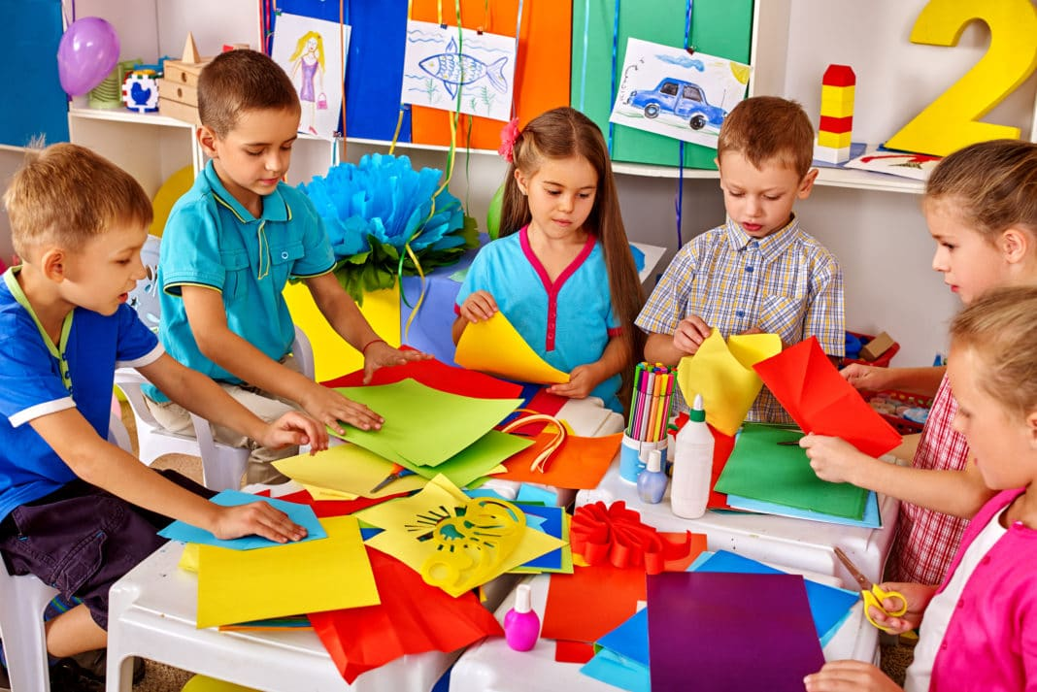
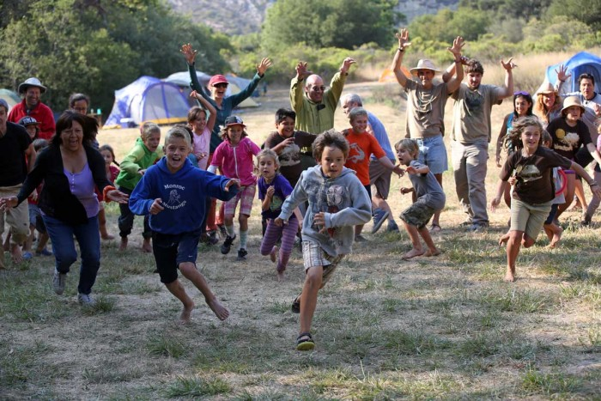
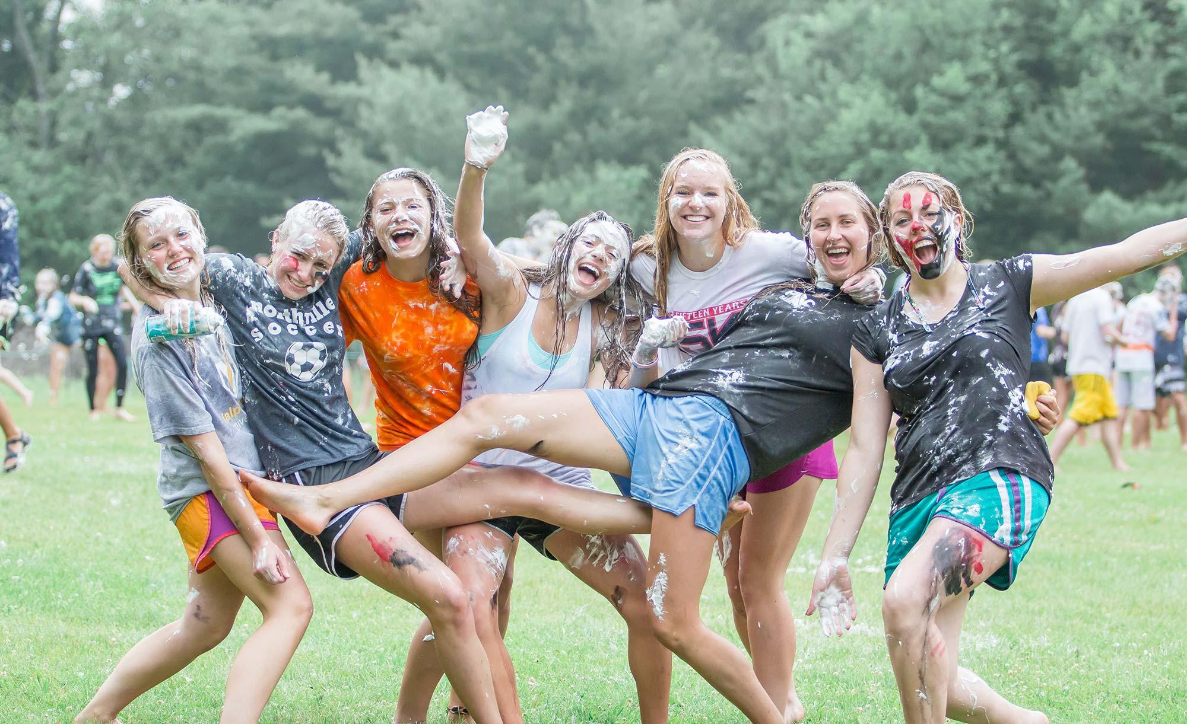
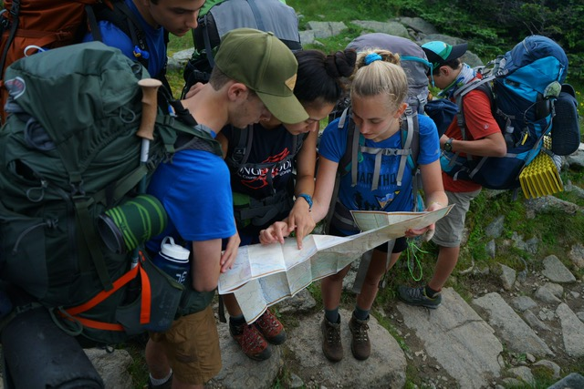
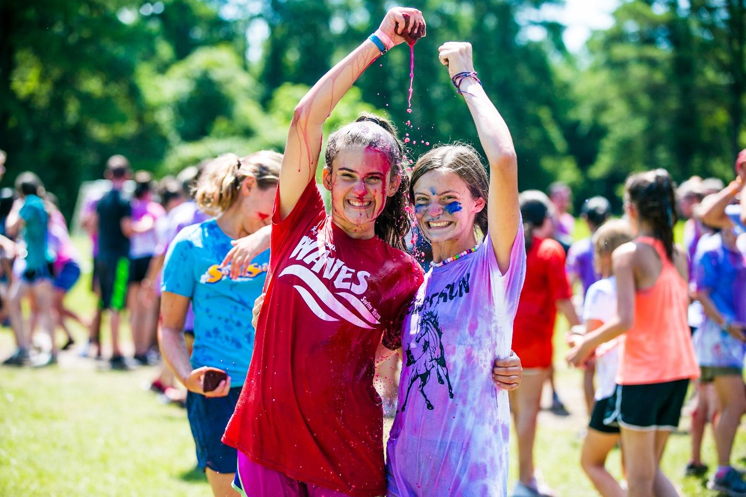
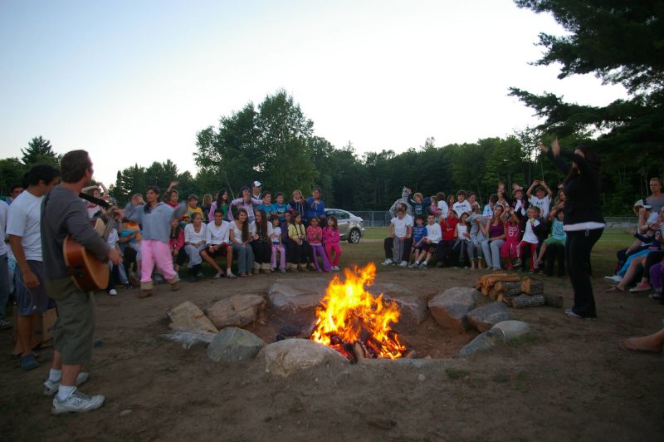
https://www.cho-yeh.org/camper-ehttps://billypenn.com/2018/05/29/45-free-and-affordable-summer-camps-for-philly-families-and-kids/xperience-top-youth-and-teen-summer-camp-in-texas/ https://www.moneycrashers.com/arts-crafts-ideas-kids/ https://www.cahoots.org.au/activity/teens-metro-camp-28th-30th-aug-200728a/ https://www.expatriatelifestyle.com/kids/Why-Kids-Should-Run https://lorraine093033.wixsite.com/portfolio/orientation-camp

Slide 13
Piirkonna analüüs I
Pusku on küla Haapsalu linna külje all Lääne maakonnas. Enne Eesti maakondade haldusreformi kuulus küla Ridala valda.
Puskus leidub ainult elumaju, nii selliseid, kus elatakse aastaringi kui ka suvekodusid. Külas on ka 3 turismitalu.
Pusku asub mere ääres, kuid vesi on üsna madal ja rand on kivine. Samuti on seal väikesadam, aga piirkonnas asub ka Rohuküla sadam, kust on ühendus Hiiumaa ja Vormsi saarega.
Ühendus linnaga on hea, sest Haapsalu bussijaamast sõidavad Puskusse maakonnaliinide bussid ja bussisõit võtab aega ca 30 minutit, sest vahemaa Haapsalu ja Pusku vahel on 9 kilomeetrit.
Pusku küla teedevõrk vajaks paremini välja arendamist, sest puhkemaja läheduses on veel palju metsateid ja kruusakattega sõidu- ja juurdepääsuteid.

Slide 14
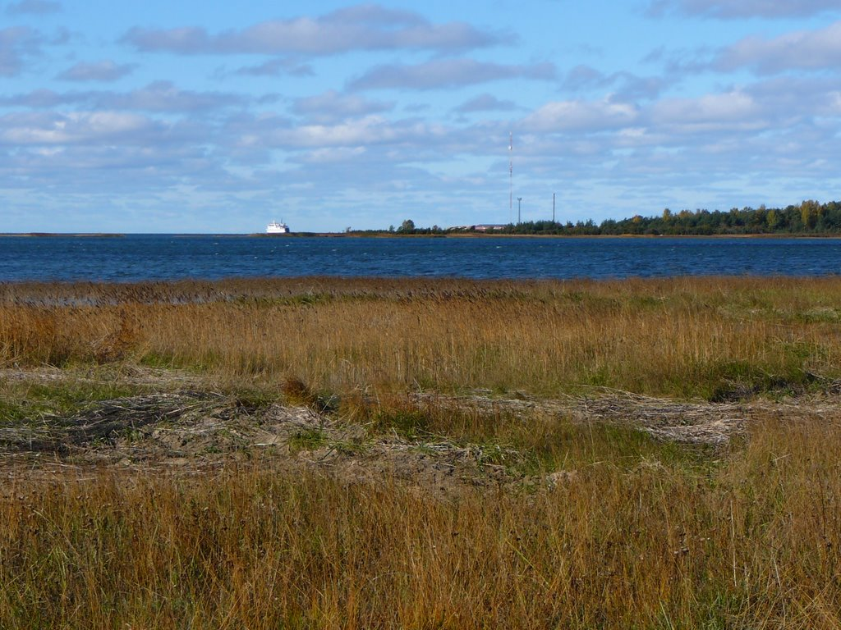
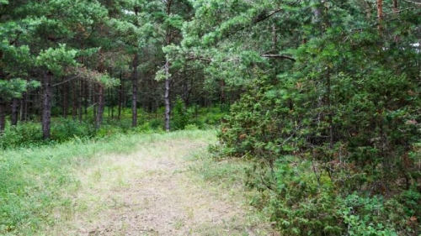
Piirkonna analüüs II
https://mapio.net/a/96943921/
https://reales.ee/et/listing/11622

Slide 15
Uued töökohad ja töötajate palk
Laagri ja looduskeskuse avamine tekitab uusi töökohti:
müügiesindaja ja infoteenindaja - 1 töökoht (1000€)
loodusgiid/tõlk - 1 töökoht (1000€)
koristaja - 1 (800€)
Toitlustajad - kokk (1400€) = 1 töökoht.
KOKKU tekiks piirkonda 4 uut töökohta, kuhu saavad kandideerida nii piirkonnas elavad püsielanikud kui ka Haapsalu linnas elavad inimesed.

Slide 16
Koostöövõimalus kogukonnaga
Pusku inimesed on jagunenud kaheks, üks pool soovib muudatusi, et piirkond edasi areneks. Teine pool elanikkonnast aga soovib, et kõik jääks endiseks. Kohalikud ei taha, et nende rahu rikutakse.
Kuna vaikuselaager on rahulik ja vaikne, siis loodame, et osa kohalikke on nõus projekti panustama. See annaks neile võimalust tutvustada Eesti kultuuri, tegeleda laagri korraldamisega jne. Osadel kohalikel oleks kindlasti võimalus saada püsivat tööd.
Kui meie projekti tulemusel piirkond edasi areneb, siis võib seda märgata ka kohalik omavalitsus ning tekib potentsiaalne võimalus, et piirkond saab uue taristu - areneb teedevõrk, interneti- ja sideühendused, valgustus jne.

Slide 17
Koostöö välispartneritega
Välispartnerid on meil Jaapani Suursaatkonnast ja YFU`st (suhtlus YFU´ga tänu Jaapani Suursaatkonnale).
Kui YFU peaks huvitatud olema, siis saaksime korraldada Puskus rahvusvahelisi laagreid Jaapani (võimalik, et ka teiste välismaa riikide) ja Eesti noortele.

Slide 18
Maal elamise väärtused
Maal elamine on järjest populaarsemaks muutumas, sest maapiirkondades on elukeskkond mitmel põhjusel parem, nt:
värskem õhk ja vähem õhusaastet
puudub linnamüra
privaatsem ja turvalisem
elukeskkond rahulikum (pole kuhugi kiiret)
tugevam kogukonnatunne
Meie grupist kaks inimest elavad maal, ülejäänud pigem ei sooviks hetkel maal elada.

Slide 19

Täname kuulamast!
Pusku looduskeskus - kõik on oodatud! Pusku nature centre - We present to you the beauty of Estonian nature!

